Slide 1
Ядерное оружие
Работу выполнил:

Slide 2
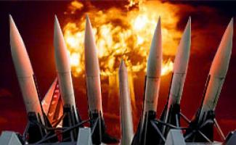
Содержание:
Характеристика ядерных взрывов и их поражающих факторов;
Виды ядерных взрывов;
Хиросима и Нагасаки;
Заключение;
Использованная литература

Slide 3
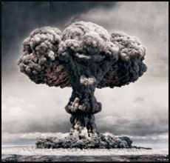
Справка:
Ядерное оружие.
Ядерное оружие (или атомное оружие) — оружие взрывного действия, основанного на использовании ядерной энергии, освобождающейся при цепной ядерной реакции деления тяжёлых ядер или термоядерной реакции синтеза лёгких ядер. Относится к оружию массового поражения (ОМП) наряду с биологическим и химическим.

Slide 4
Характеристика ядерных взрывов:
Ядерный взрыв - неуправляемый процесс высвобождения большого количества тепловой и лучистой энергии в результате цепной ядерной реакции деления или реакции термоядерного синтеза за очень малый промежуток времени.
При подрыве ядерного боеприпаса происходит ядерный взрыв, поражающими факторами которого являются:
световое излучение.
ионизирующее излучение.
ударная волна.
радиоактивное заражение.
электромагнитный импульс.

Slide 5
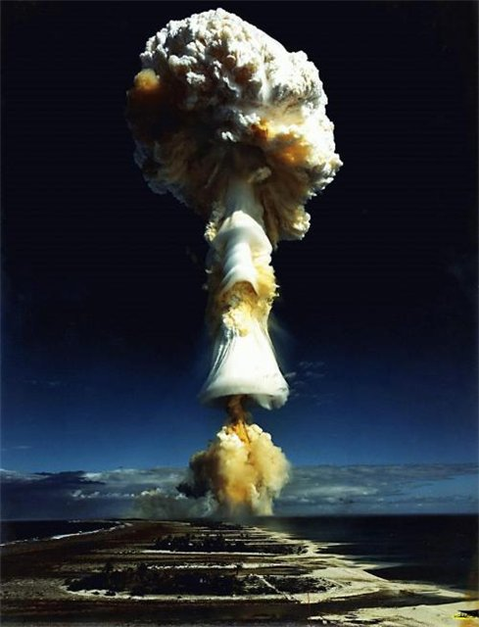
Виды ядерных взрывов:
В зависимости от задач, решаемых ядерным оружием, от вида и расположения объектов, по которым планируются ядерные удары, а также от характера предстоящих боевых действий ядерные взрывы могут быть осуществлены в воздухе, у поверхности земли (воды) и под землей (водой). В соответствии с этим различают следующие виды ядерных взрывов:
воздушный (высокий и низкий);
наземный (надводный);
подземный (подводный)

Slide 6
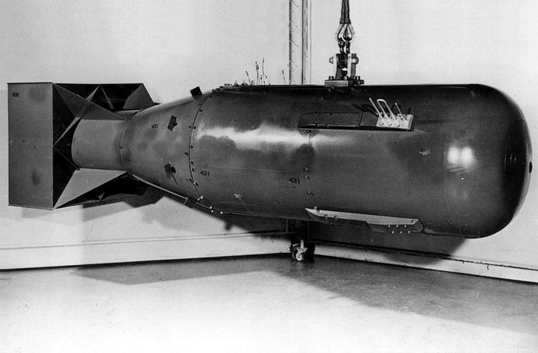
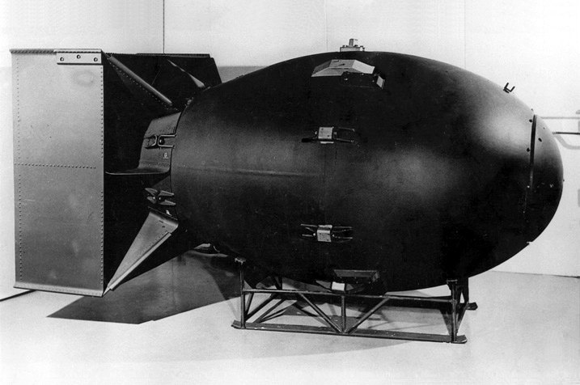
Хиросима и Нагасаки:
Утром 6 августа 1945 года американский бомбардировщик B-29 «Enola Gay» под командованием полковника Пола Тиббетса сбросил на японский город Хиросима атомную бомбу «Little Boy» («Малыш») эквивалентом от 13 до 18 килотонн тротила. Три дня спустя атомная бомба «Fat Man» («Толстяк») была сброшена на город Нагасаки пилотом Чарльзом Суини. Общее количество погибших составило от 90 до 166 тысяч человек в Хиросиме и от 60 до 80 тысяч человек — в Нагасаки.
Макет бомбы «Малыш» , сброшенной на Хиросиму Макет бомбы «Толстяк», сброшенной на Нагасаки

Slide 7
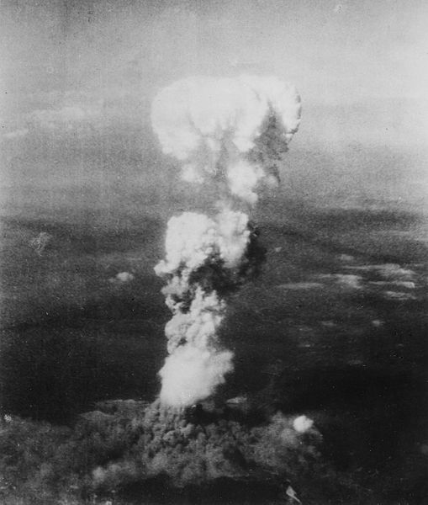
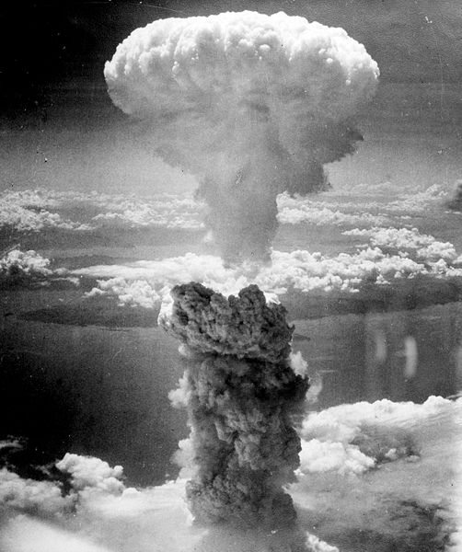
Ядерные взрывы в Хиросиме и Нагасаки.
Ядерный гриб над Хиросимой 6 августа 1945 года
Ядерный гриб над Нагасаки 9 августа 1945 года

Slide 8
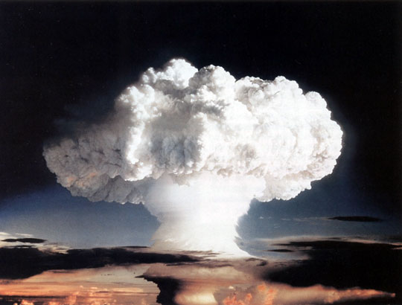

Slide 9
Заключение:
Ученые считают, что при нескольких крупномасштабных ядерных взрывах, повлекших за собой сгорание лесных массивов, городов, огромные слоя дыма, гари поднялись бы к стратосфере, блокируя тем самым путь солнечного света. Это явление носит название "ядерная зима" . Зима продлится несколько лет, может даже всего пару месяцев, но за это время будет почти полностью уничтожен озоновый слой Земли. На Землю хлынут потоки ультрафиолетовых лучей. Моделирование данной ситуации показывает, что в результате взрыва мощностью в 100 Кт температура понизится в среднем у поверхности Земли на 10-20 градусов. После ядерной зимы дальнейшее естественное продолжение жизни на Земле будет довольно проблематичным:
-возникнет дефицит питания и энергии. Из-за сильного изменения климата сельское хозяйство придет в упадок, природа будет уничтожена, либо сильно изменится;
-произойдет радиоактивное загрязнение участков местности, что опять же приведет к истребление живой природы;
-глобальные изменения окружающей среды (загрязнение, вымирание множества видов, разрушение дикой природы).

Slide 10
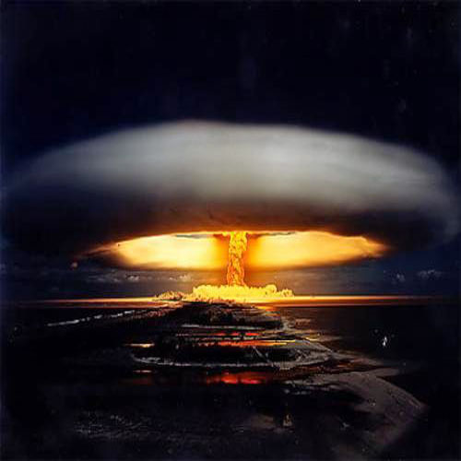
Ядерное оружие - огромная угроза всему человечеству. Так, по расчетам
американских специалистов, взрыв термоядерного заряда мощностью 20 Мт
может сравнять с землей все жилые дома в радиусе 24 км и уничтожить все
живое на расстоянии 140 км от эпицентра.
Учитывая накопленные запасы ядерного оружия и его разрушительную силу,
специалисты считают, что мировая война с применением ядерного оружия
означала бы гибель сотен миллионов людей, превращение в руины всех
достижений мировой цивилизации и культуры.
К счастью, окончание холодной войны немного разрядило международную
политическую обстановку. Подписаны ряд договоров о прекращении ядерных
испытаний и ядерном разоружении.

Slide 11
Использованная литература:
Самюэль Гласстон, Филипп Делан, "Характеристики ядерного оружия" (The Effects of Nuclear Weapon) , 1997.
А. И. Иойрыш, "О чем звенит колокол", 1999. Гражданская оборона, 2001.

